Slide 1

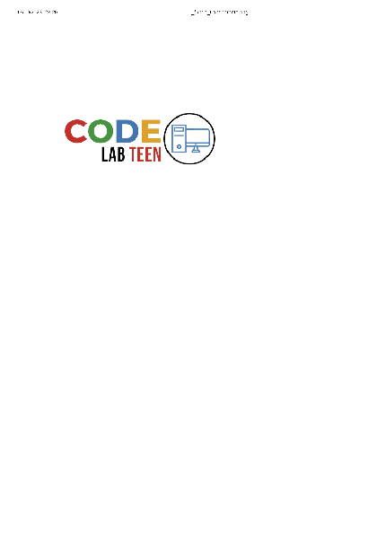
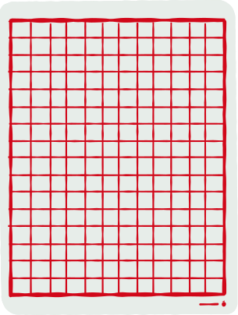


PYTHON

Slide 2

BEM - VINDOS!
AGENDA
Hoje, iremos relembrar alguns conceitos de aulas passadas:
Revisão de Programação
E depois iremos apresentar uma nova linguagem de programação o python

Slide 3

REVISÃO DE PROGRAMAÇÃO
Variáveis
VARIAVEL1 = 14
VARIAVEL2 = “OLÁ”
VARIAVEL3 = TRUE
Váriáveis são armazenamentos de informações. Elas guardam algo para ser usado em algum código que vem em sequência
1 - Não podem iniciar com números
2 - Não podem ter caractéres especiais (ex: ´, @,#...)
3 - Não podem ter espaços
4 - Possuem tipos

Slide 4
REVISÃO DE PROGRAMAÇÃO
ENTRADA (INPUT)
Entrada e Saída
VARIAVEL = input(‘insira aqui‘)
Também chamado de input e output, é a forma que dados são inseridos em um programa e como suas saídas são visisualizadas
SAÍDA (0UTPUT)
print(“O usuário inseriu“, VARIAVEL)
>>O usuário inseriu 2
1 - O programa fica bloqueado enquanto a entrada não for inserida
2 - print() é a função de impressão, para imprimir variáveis colocamos ela após aspas e a vírgula “”,

Slide 5
REVISÃO DE PROGRAMAÇÃO
Condicionais
SE
if (chover == True):
guarda_chuva = True
Fazem com que o código seja executado mediante uma condição, um exemplo prático seria “se for chover hoje, então leve guarda-chuva, se não, deixe em casa”
SE NÃO
else:
guarda_chuva = False
1 - Podem ser aninhados (repetidos) um dentro do outro para criar condições bem especificas
2 - Podem existir mais de uma condição dentro de um if
3 - Nem todo if precisa de um else

Slide 6
REVISÃO DE PROGRAMAÇÃO
Laços
FOR
for i in range(0,2):
print(i * 2)
Garantem repetição de um código até uma condição ser satisfeita, um exemplo prático seria, “enquanto não acaba a aula, preste atenção”
WHILE
while(i != 1)
i = 0
print(i)
i += 1
O que será imprimido nos dois casos e quatas vezes o laço é repetido?

Slide 7

INTRODUÇÃO
Python é uma linguagem de programação versátil e fácil de aprender, usada para desenvolver uma ampla variedade de aplicativos, incluindo sites, jogos, automação de tarefas, análise de dados, inteligência artificial e muito mais.
O QUE É
PYTHON?

Slide 8



Vamos começar acessando o compilador onde vamos aprender python, clique no link

Slide 9
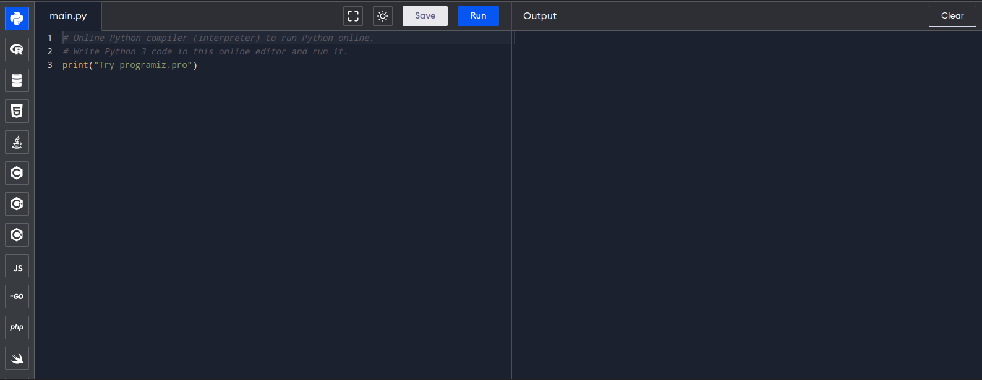

Aqui estamos, vou explicar como tudo funciona

Slide 10
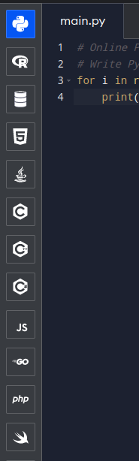
Essa parte no canto é onde escolhemos a linguagem que vamos programar, então tenha certeza que python esteja selecionado, assim como na imagem
o símbolo é parecido com esse aqui
- ->

Slide 11
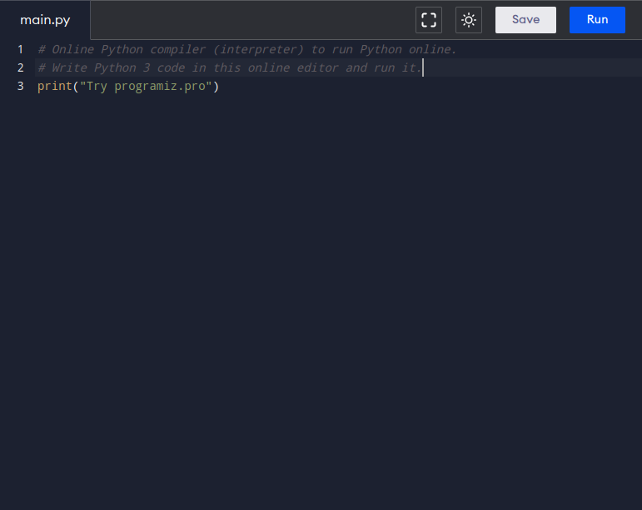


Nesta parte aqui, vamos usar para escrever o nosso código
Já temos um código ali, que imprime a frase que está entre aspas
Vamos mudar e escrever,
“Oii Codelab!”
Para executar usamos Run

Slide 12
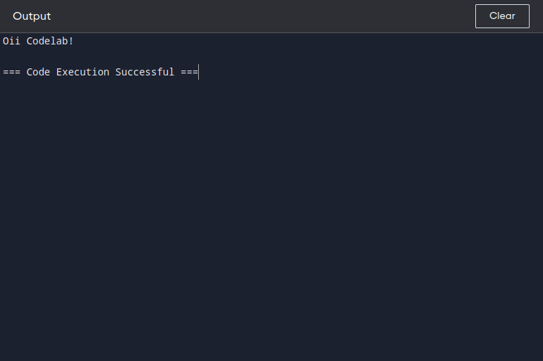
Essa parte é o output, aqui vai sair o resultado do nosso código
podemos ver que foi impressa nossa mensagem
Aparece também:
“=== Code Execution Successful ===”
Isso significa que ocorreu tudo certo
O que acontece se escrevemos pint() ao invés de print(), vamos ver
O botão “Clear” limpa o texto do output, aperte ele para ver

Slide 13
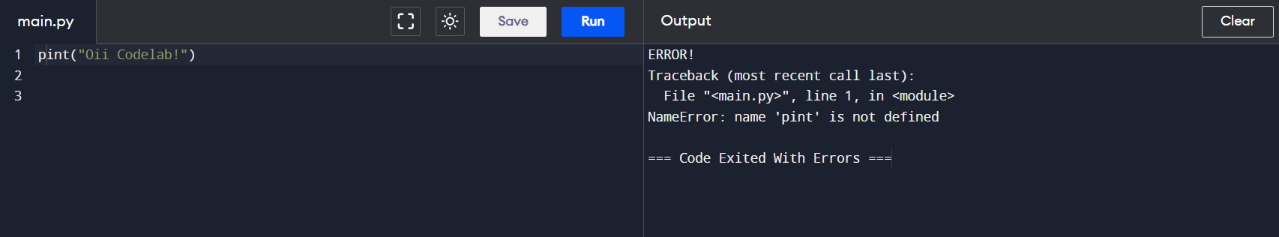
Escrevemos pint() , vamos tentar de novo com o comando correto
Se escrevemos algum comando errado, no nosso terminal será imprimido um erro sintático, pois aquele comando não está definido no Python
Agora que sabemos mexer no compilador, temos que aprender o que é indentação

Slide 14
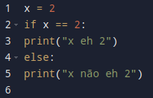
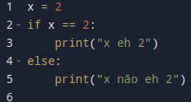
Indentação
No Python, para separar um bloco de código que deve ser executado em conjunto de outro usamos espaços em branco no início de cada linha, esse espaço é chamado de indentação
Exemplo, se temos uma condição if/else, e queremos que algo seja executado dentro de cada uma das condições, temos que indentar o bloco de código, o que significa que você o move um pouco para a direita.
Agora, vamos ver como iniciamos um bloco de comando
Sem Indentação
Com Indentação

Slide 15
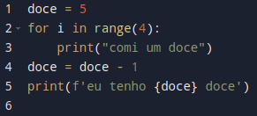
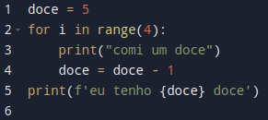
Indentação
Em python, diferente de outras linguagens, o uso da indentação faz parte da sintaxe da linguagem e é usada para delimitar blocos de código
Apesar dos códigos parecerem iguais, eles tem resultados bem diferentes

Slide 16
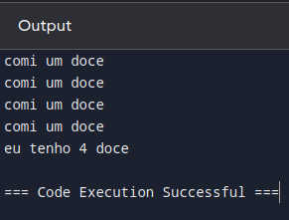
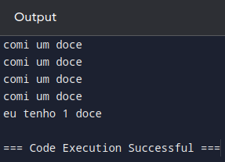
Indentação
Viu só, por causa da indentação você pode ficar com menos doces

Slide 17
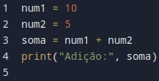
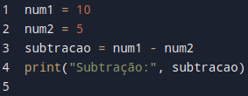
Operações
Soma:
Subtração:
Vamos aprender a fazer algumas operações básicas

Slide 18
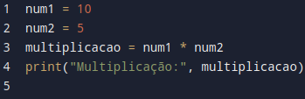
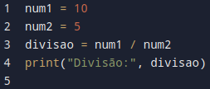
Operações
Multiplicação:
Divisão:
Nos também podemos juntar as operações umas com as outras

Slide 19
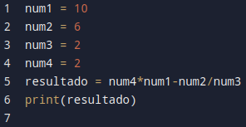
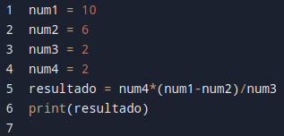
Operações
Podemos usar parênteses para dar prioridade para as operações

Slide 20
Prioridade
A prioridade das operações em Python segue a convenção matemática padrão, conhecida como "PEMDAS", que significa
Parênteses
Expoentes
Multiplicação e Divisão (da esquerda para a direita)
Adição e Subtração (da esquerda para a direita)
Que tal um exemplo pra ver se vocês aprenderam ?

Slide 21


Prioridade
Qual o resultado que essas operações vão dar ?

Slide 22


Prioridade
Eai acertaram?
se não acertou não precisa ficar chateado, é so treinar que você aprende rapidinho

Slide 23

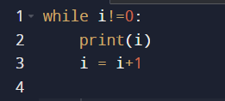
Iniciando bloco de código
O dois-pontos (“:”) é uma maneira de informar ao Python que um bloco de código está começando e que tudo indentado após ele faz parte desse bloco.
Este bloco de código pode ser loops (como o for e o while) e condicionais (como o if, else, elif).
Vamos ver um exemplo para entender melhor

Slide 24
Exercício
Faça uma variável para receber como input o seu nome, verifique com um if se é mesmo seu nome e se for imprima-o na tela, caso não seja seu nome imprima “Nome errado”
Dica, você usará os seguintes comandos
input(‘’)
if:
else:
print(“”)
Vamos praticar um pouco

Slide 25

OBRIGADO!
https://forms.gle/jy35CB6ZS2torZQz6
CODELAB TEEN

